Slide 1

opciones POR PERFIL EN NETBEANS
Integrantes: ADRIÁN MOSQUERA
ANDRÉS PALLANGO
PAÚL SÁNCHEZ
NRC: 9877
FECHA: 27/07/2022
TUTOR: Ing. Mauricio Campaña
1

Slide 2

1 OBJETIVOS
2 MARCO TEÓRICO
2.1 ÁRBOLES DE INFORMACIÓN CON PRIMEFACES
2.2 FORMAS DE IMPLEMENTAR ÁRBOLES DE INFORMACIÓN CON PRIMEFACES
2.3 AJAX Y SU USO DE CONTROLADORES
2.4 PERFILES
2.5 PERFILES Y FORMAS DE IMPLEMENTARLOS
2.6 PROTOCOLO SIMPLE DE TRANSFERENCIA DE CORREO (SMTP)
3 DESARROLLO
3.1 CREACIÓN DE VISTAS
3.2 CREACIÓN DE MODELOS DEL PROYECTO.
3.3 CREACIÓN DE CONTROLADORES DEL PROYECTO
3.4 EJECUCIÓN DEL PROYECTO
4 CONCLUSIONES
5 RECOMENDACIONES
6 BIBLIOGRAFÍA
2

Slide 3
1 OBJETIVOS
1 OBJETIVOS
2 MARCO TEÓRICO
2.1 ÁRBOLES DE INFORMACIÓN CON PRIMEFACES
2.2 FORMAS DE IMPLEMENTAR ÁRBOLES DE INFORMACIÓN CON PRIMEFACES
2.3 AJAX Y SU USO DE CONTROLADORES
2.4 PERFILES
2.5 PERFILES Y FORMAS DE IMPLEMENTARLOS
2.6 PROTOCOLO SIMPLE DE TRANSFERENCIA DE CORREO (SMTP)
3 DESARROLLO
3.1 CREACIÓN DE VISTAS
3.2 CREACIÓN DE MODELOS DEL PROYECTO.
3.3 CREACIÓN DE CONTROLADORES DEL PROYECTO
3.4 EJECUCIÓN DEL PROYECTO
4 CONCLUSIONES
5 RECOMENDACIONES
6 BIBLIOGRAFÍA
El objetivo general de este documento de investigación y desarrollo es diseñar y desarrollar una vista para la aplicación web de Screams Inc en Java que permita la asignación y retirada de permisos a un tipo de usuario, utilizando un árbol de nodos. Con ello, se busca mejorar la gestión de permisos de la aplicación, ofreciendo una experiencia de usuario más sencilla e intuitiva en la asignación de permisos
3

Slide 4
2 Marco teórico
1 OBJETIVOS
2 MARCO TEÓRICO
2.1 JSTL (JSP Standard Tag Library)
2.1.1 Definición
2.2 Uso de JSTL
2.2.1 Tags de Core JSTL
3 DESARROLLO
3.1 TAG IF
3.1.1 Codificación
3.1.2 Ejecución
3.2 TAG CHOOSE
3.2.1 Codificación
3.2.2 Ejecución
3.3 TAG FOR EACH
3.3.1 Codificación
3.3.2 Ejecución
4 CONCLUSIONES
5 RECOMENDACIONES
6 BIBLIOGRAFÍA
1 OBJETIVOS
2 MARCO TEÓRICO
2.1 ÁRBOLES DE INFORMACIÓN CON PRIMEFACES
2.2 FORMAS DE IMPLEMENTAR ÁRBOLES DE INFORMACIÓN CON PRIMEFACES
2.3 AJAX Y SU USO DE CONTROLADORES
2.4 PERFILES
2.5 PERFILES Y FORMAS DE IMPLEMENTARLOS
2.6 PROTOCOLO SIMPLE DE TRANSFERENCIA DE CORREO (SMTP)
3 DESARROLLO
3.1 CREACIÓN DE VISTAS
3.2 CREACIÓN DE MODELOS DEL PROYECTO.
3.3 CREACIÓN DE CONTROLADORES DEL PROYECTO
3.4 EJECUCIÓN DEL PROYECTO
4 CONCLUSIONES
5 RECOMENDACIONES
6 BIBLIOGRAFÍA
ÁRBOLES DE INFORMACIÓN CON PRIMEFACES
Para mostrar información en forma de árboles en Java se puede utilizar la etiqueta <p:tree> de Primefaces. El componente <p:tree de PrimeFaces es un componente que permite mostrar datos en forma de árbol en una interfaz de usuario web. Es un componente muy útil para representar jerarquías de datos, como una estructura de archivos o una organización jerárquica de datos.
El árbol está formado por nodos que pueden tener subnodos y que se expanden o contraen según el estado de la selección. El componente <p:tree es muy flexible y se puede personalizar según las necesidades de la aplicación.
4

Slide 5
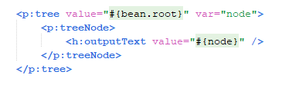
2.2 FORMAS DE IMPLEMENTAR ÁRBOLES DE INFORMACIÓN CON PRIMEFACES
1 OBJETIVOS
2 MARCO TEÓRICO
2.1 ÁRBOLES DE INFORMACIÓN CON PRIMEFACES
2.2 FORMAS DE IMPLEMENTAR ÁRBOLES DE INFORMACIÓN CON PRIMEFACES
2.3 AJAX Y SU USO DE CONTROLADORES
2.4 PERFILES
2.5 PERFILES Y FORMAS DE IMPLEMENTARLOS
2.6 PROTOCOLO SIMPLE DE TRANSFERENCIA DE CORREO (SMTP)
3 DESARROLLO
3.1 CREACIÓN DE VISTAS
3.2 CREACIÓN DE MODELOS DEL PROYECTO.
3.3 CREACIÓN DE CONTROLADORES DEL PROYECTO
3.4 EJECUCIÓN DEL PROYECTO
4 CONCLUSIONES
5 RECOMENDACIONES
6 BIBLIOGRAFÍA
1 OBJETIVOS
2 MARCO TEÓRICO
2.1 JSTL (JSP Standard Tag Library)
2.1.1 Definición
2.2 Uso de JSTL
2.2.1 Tags de Core JSTL
3 DESARROLLO
3.1 TAG IF
3.1.1 Codificación
3.1.2 Ejecución
3.2 TAG CHOOSE
3.2.1 Codificación
3.2.2 Ejecución
3.3 TAG FOR EACH
3.3.1 Codificación
3.3.2 Ejecución
4 CONCLUSIONES
5 RECOMENDACIONES
6 BIBLIOGRAFÍA
La sintaxis para usar el componente <p:tree es la siguiente:
En este ejemplo, "bean.root" es la propiedad en un objeto administrado que devuelve el nodo raíz del árbol. "var" es el nombre de la variable que se usa para hacer referencia a cada nodo individual en el árbol. El contenido del componente <p:treeNode> define cómo se mostrará cada nodo en el árbol. En este caso, se utiliza un componente <h:outputText> para mostrar el valor del nodo.
El componente <p:tree> tiene muchas opciones de configuración, como la capacidad de expandir y contraer nodos, habilitar la selección de nodos y personalizar la apariencia del árbol.
5

Slide 6
2.3 AJAX Y SU USO DE CONTROLADORES
1 OBJETIVOS
2 MARCO TEÓRICO
2.1 ÁRBOLES DE INFORMACIÓN CON PRIMEFACES
2.2 FORMAS DE IMPLEMENTAR ÁRBOLES DE INFORMACIÓN CON PRIMEFACES
2.3 AJAX Y SU USO DE CONTROLADORES
2.4 PERFILES
2.5 PERFILES Y FORMAS DE IMPLEMENTARLOS
2.6 PROTOCOLO SIMPLE DE TRANSFERENCIA DE CORREO (SMTP)
3 DESARROLLO
3.1 CREACIÓN DE VISTAS
3.2 CREACIÓN DE MODELOS DEL PROYECTO.
3.3 CREACIÓN DE CONTROLADORES DEL PROYECTO
3.4 EJECUCIÓN DEL PROYECTO
4 CONCLUSIONES
5 RECOMENDACIONES
6 BIBLIOGRAFÍA
1 OBJETIVOS
2 MARCO TEÓRICO
2.1 JSTL (JSP Standard Tag Library)
2.1.1 Definición
2.2 Uso de JSTL
2.2.1 Tags de Core JSTL
3 DESARROLLO
3.1 TAG IF
3.1.1 Codificación
3.1.2 Ejecución
3.2 TAG CHOOSE
3.2.1 Codificación
3.2.2 Ejecución
3.3 TAG FOR EACH
3.3.1 Codificación
3.3.2 Ejecución
4 CONCLUSIONES
5 RECOMENDACIONES
6 BIBLIOGRAFÍA
Ajax (Asynchronous JavaScript and XML) es [13] una técnica de programación en la que se utiliza JavaScript y el objeto XMLHttpRequest para realizar solicitudes asincrónicas al servidor web sin tener que recargar la página completa. En lugar de esto, se puede actualizar sólo una parte de la página web, lo que permite una interacción más dinámica con el usuario y una mejor experiencia de usuario.
En relación con la capacidad de invocar controladores, Ajax permite enviar solicitudes al servidor sin tener que recargar la página completa. Esto significa que se puede enviar una solicitud a un controlador específico y obtener la respuesta del controlador sin tener que recargar la página completa.
6
5

Slide 7
2.4 PERFILES
1 OBJETIVOS
2 MARCO TEÓRICO
2.1 ÁRBOLES DE INFORMACIÓN CON PRIMEFACES
2.2 FORMAS DE IMPLEMENTAR ÁRBOLES DE INFORMACIÓN CON PRIMEFACES
2.3 AJAX Y SU USO DE CONTROLADORES
2.4 PERFILES
2.5 PERFILES Y FORMAS DE IMPLEMENTARLOS
2.6 PROTOCOLO SIMPLE DE TRANSFERENCIA DE CORREO (SMTP)
3 DESARROLLO
3.1 CREACIÓN DE VISTAS
3.2 CREACIÓN DE MODELOS DEL PROYECTO.
3.3 CREACIÓN DE CONTROLADORES DEL PROYECTO
3.4 EJECUCIÓN DEL PROYECTO
4 CONCLUSIONES
5 RECOMENDACIONES
6 BIBLIOGRAFÍA
1 OBJETIVOS
2 MARCO TEÓRICO
2.1 JSTL (JSP Standard Tag Library)
2.1.1 Definición
2.2 Uso de JSTL
2.2.1 Tags de Core JSTL
3 DESARROLLO
3.1 TAG IF
3.1.1 Codificación
3.1.2 Ejecución
3.2 TAG CHOOSE
3.2.1 Codificación
3.2.2 Ejecución
3.3 TAG FOR EACH
3.3.1 Codificación
3.3.2 Ejecución
4 CONCLUSIONES
5 RECOMENDACIONES
6 BIBLIOGRAFÍA
En programación, [14] los perfiles son una forma de definir un conjunto de configuraciones y características que se aplican a un usuario o grupo de usuarios en particular. En términos generales, un perfil define la forma en que un usuario interactúa con un sistema o aplicación, lo que puede incluir opciones de configuración, permisos de acceso, preferencias de interfaz, datos específicos de usuario, entre otros.
En el desarrollo de software, los perfiles pueden ser utilizados para personalizar la experiencia de los usuarios según sus necesidades y roles específicos en la aplicación. Por ejemplo, en un sistema de gestión de contenidos, se puede crear un perfil para un usuario administrador que tenga acceso a todas las funciones y herramientas, mientras que se puede crear otro perfil para un usuario normal que solo tenga acceso a ciertas funciones y herramientas
7
6

Slide 8
2.5 PERFILES Y FORMAS DE IMPLEMENTARLOS
1 OBJETIVOS
2 MARCO TEÓRICO
2.1 JSTL (JSP Standard Tag Library)
2.1.1 Definición
2.2 Uso de JSTL
2.2.1 Tags de Core JSTL
3 DESARROLLO
3.1 TAG IF
3.1.1 Codificación
3.1.2 Ejecución
3.2 TAG CHOOSE
3.2.1 Codificación
3.2.2 Ejecución
3.3 TAG FOR EACH
3.3.1 Codificación
3.3.2 Ejecución
4 CONCLUSIONES
5 RECOMENDACIONES
6 BIBLIOGRAFÍA
1 OBJETIVOS
2 MARCO TEÓRICO
2.1 ÁRBOLES DE INFORMACIÓN CON PRIMEFACES
2.2 FORMAS DE IMPLEMENTAR ÁRBOLES DE INFORMACIÓN CON PRIMEFACES
2.3 AJAX Y SU USO DE CONTROLADORES
2.4 PERFILES
2.5 PERFILES Y FORMAS DE IMPLEMENTARLOS
2.6 PROTOCOLO SIMPLE DE TRANSFERENCIA DE CORREO (SMTP)
3 DESARROLLO
3.1 CREACIÓN DE VISTAS
3.2 CREACIÓN DE MODELOS DEL PROYECTO.
3.3 CREACIÓN DE CONTROLADORES DEL PROYECTO
3.4 EJECUCIÓN DEL PROYECTO
4 CONCLUSIONES
5 RECOMENDACIONES
6 BIBLIOGRAFÍA
En el desarrollo web, existen varias formas en las que se pueden manejar los perfiles de usuarios. A continuación, se describen algunas de las formas más comunes:
• Autenticación basada en roles: Este enfoque implica definir roles para los usuarios, como administrador, usuario regular, invitado, etc. Luego, se define el acceso a diferentes partes del sitio web en función de estos roles. Por ejemplo, el administrador puede acceder a todas las partes del sitio, mientras que los usuarios regulares solo pueden acceder a ciertas partes. La autenticación se realiza mediante un sistema de inicio de sesión, que verifica las credenciales del usuario y determina su rol.
• Autenticación basada en permisos: En este enfoque, los permisos se definen de forma granular para diferentes recursos, como páginas, funcionalidades, etc. Los usuarios pueden tener diferentes permisos para diferentes recursos. Por ejemplo, un usuario puede tener permiso para ver una página determinada, pero no para editarla. La autenticación se realiza de la misma manera que en el enfoque basado en roles.
8
6

Slide 9
2.6 PROTOCOLO SIMPLE DE TRANSFERENCIA DE CORREO (SMTP)
1 OBJETIVOS
2 MARCO TEÓRICO
2.1 ÁRBOLES DE INFORMACIÓN CON PRIMEFACES
2.2 FORMAS DE IMPLEMENTAR ÁRBOLES DE INFORMACIÓN CON PRIMEFACES
2.3 AJAX Y SU USO DE CONTROLADORES
2.4 PERFILES
2.5 PERFILES Y FORMAS DE IMPLEMENTARLOS
2.6 PROTOCOLO SIMPLE DE TRANSFERENCIA DE CORREO (SMTP)
3 DESARROLLO
3.1 CREACIÓN DE VISTAS
3.2 CREACIÓN DE MODELOS DEL PROYECTO.
3.3 CREACIÓN DE CONTROLADORES DEL PROYECTO
3.4 EJECUCIÓN DEL PROYECTO
4 CONCLUSIONES
5 RECOMENDACIONES
6 BIBLIOGRAFÍA
1 OBJETIVOS
2 MARCO TEÓRICO
2.1 JSTL (JSP Standard Tag Library)
2.1.1 Definición
2.2 Uso de JSTL
2.2.1 Tags de Core JSTL
3 DESARROLLO
3.1 TAG IF
3.1.1 Codificación
3.1.2 Ejecución
3.2 TAG CHOOSE
3.2.1 Codificación
3.2.2 Ejecución
3.3 TAG FOR EACH
3.3.1 Codificación
3.3.2 Ejecución
4 CONCLUSIONES
5 RECOMENDACIONES
6 BIBLIOGRAFÍA
Es un protocolo TCP/IP [7] que se utiliza para se usa para enviar correos desde un cliente de correo a un servidor de correo un cliente de correo puede ser de Gmail, Yahoo Outlook o un servidor de correo de un hosting. Normalmente se utiliza con POP3 o con el protocolo de acceso a mensajes de Internet (IMAP) para guardar mensajes en un buzón del servidor y descargarlos periódicamente del servidor para el usuario.
7
6

Slide 10
3 DESARROLLO
9

Slide 11
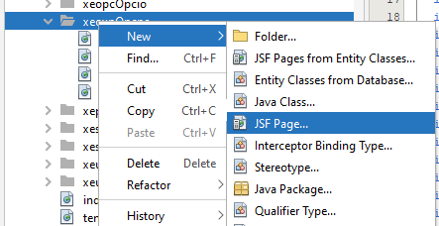
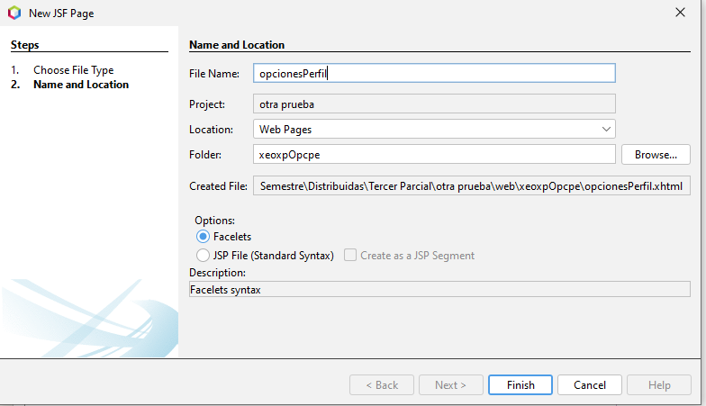
3. 1 CREACIÓN DE vistas
1 OBJETIVOS
2 MARCO TEÓRICO
2.1 JSTL (JSP Standard Tag Library)
2.1.1 Definición
2.2 Uso de JSTL
2.2.1 Tags de Core JSTL
3 DESARROLLO
3.1 TAG IF
3.1.1 Codificación
3.1.2 Ejecución
3.2 TAG CHOOSE
3.2.1 Codificación
3.2.2 Ejecución
3.3 TAG FOR EACH
3.3.1 Codificación
3.3.2 Ejecución
4 CONCLUSIONES
5 RECOMENDACIONES
6 BIBLIOGRAFÍA
1 OBJETIVOS
2 MARCO TEÓRICO
2.1 ÁRBOLES DE INFORMACIÓN CON PRIMEFACES
2.2 FORMAS DE IMPLEMENTAR ÁRBOLES DE INFORMACIÓN CON PRIMEFACES
2.3 AJAX Y SU USO DE CONTROLADORES
2.4 PERFILES
2.5 PERFILES Y FORMAS DE IMPLEMENTARLOS
2.6 PROTOCOLO SIMPLE DE TRANSFERENCIA DE CORREO (SMTP)
2.7 PROTOCOLO SIMPLE DE TRANSFERENCIA DE CORREO (SMTP)
3 DESARROLLO
3.1 CREACIÓN DE VISTAS
3.2 CREACIÓN DE MODELOS DEL PROYECTO.
3.3 CREACIÓN DE CONTROLADORES DEL PROYECTO
3.4 EJECUCIÓN DEL PROYECTO
4 CONCLUSIONES
5 RECOMENDACIONES
6 BIBLIOGRAFÍA
Para que el usuario pueda visualizar la asignación de roles o perfiles se debe crear una vista que englobe a los usuarios sin rol, un seleccionador con los roles disponibles y botones para poder pasar a los usuarios de un rol a otro.
Para esto primero se debe crear un nuevo archivo dando clic en la carpeta xeopcOpcpe y seleccionar Nuevo > “JSP Pages”.
Cree un archivo bajo el nombre “opcionesPerfil” y luego se debe seleccionar finalizar.
10
8

Slide 12
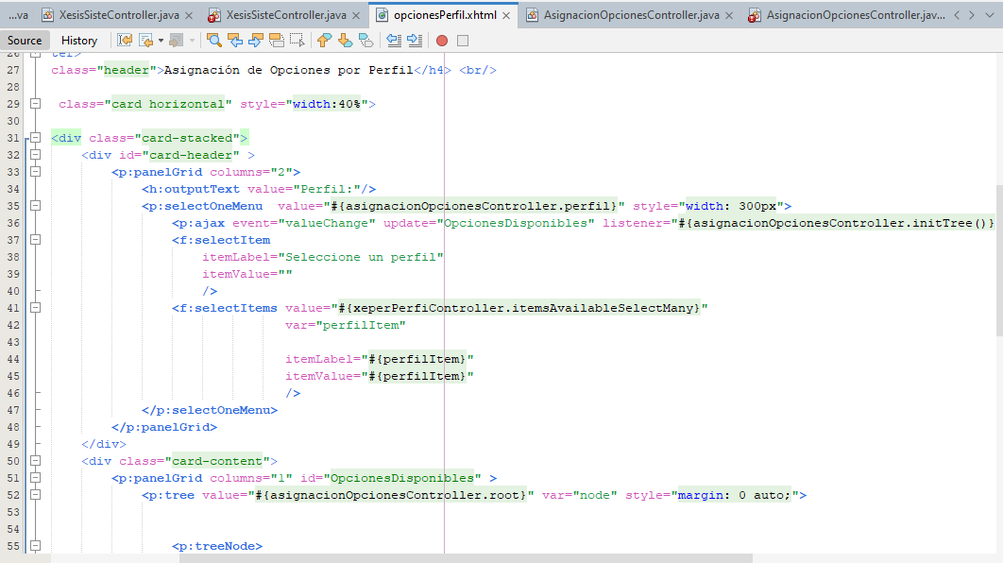
1 OBJETIVOS
2 MARCO TEÓRICO
2.1 JSTL (JSP Standard Tag Library)
2.1.1 Definición
2.2 Uso de JSTL
2.2.1 Tags de Core JSTL
3 DESARROLLO
3.1 TAG IF
3.1.1 Codificación
3.1.2 Ejecución
3.2 TAG CHOOSE
3.2.1 Codificación
3.2.2 Ejecución
3.3 TAG FOR EACH
3.3.1 Codificación
3.3.2 Ejecución
4 CONCLUSIONES
5 RECOMENDACIONES
6 BIBLIOGRAFÍA
1 OBJETIVOS
2 MARCO TEÓRICO
2.1 ÁRBOLES DE INFORMACIÓN CON PRIMEFACES
2.2 FORMAS DE IMPLEMENTAR ÁRBOLES DE INFORMACIÓN CON PRIMEFACES
2.3 AJAX Y SU USO DE CONTROLADORES
2.4 PERFILES
2.5 PERFILES Y FORMAS DE IMPLEMENTARLOS
2.6 PROTOCOLO SIMPLE DE TRANSFERENCIA DE CORREO (SMTP)
3 DESARROLLO
3.1 CREACIÓN DE VISTAS
3.2 CREACIÓN DE MODELOS DEL PROYECTO.
3.3 CREACIÓN DE CONTROLADORES DEL PROYECTO
3.4 EJECUCIÓN DEL PROYECTO
4 CONCLUSIONES
5 RECOMENDACIONES
6 BIBLIOGRAFÍA
Coloque en el mismo el siguiente código.
11
9

Slide 13
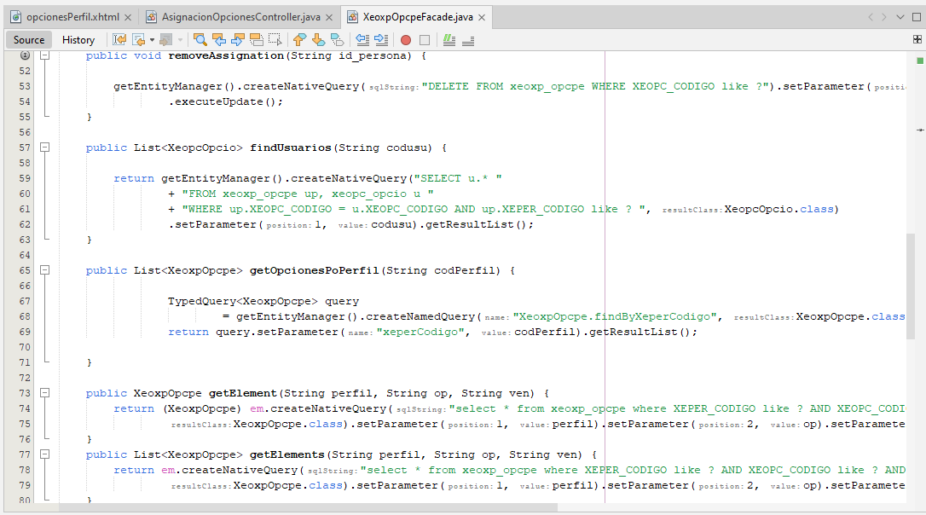
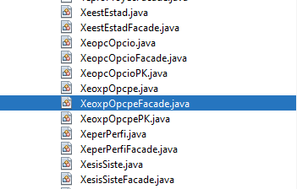
3.2 CREACIÓN DE MODELOS DEL PROYECTO
1 OBJETIVOS
2 MARCO TEÓRICO
2.1 JSTL (JSP Standard Tag Library)
2.1.1 Definición
2.2 Uso de JSTL
2.2.1 Tags de Core JSTL
3 DESARROLLO
3.1 TAG IF
3.1.1 Codificación
3.1.2 Ejecución
3.2 TAG CHOOSE
3.2.1 Codificación
3.2.2 Ejecución
3.3 TAG FOR EACH
3.3.1 Codificación
3.3.2 Ejecución
4 CONCLUSIONES
5 RECOMENDACIONES
6 BIBLIOGRAFÍA
1 OBJETIVOS
2 MARCO TEÓRICO
2.1 ÁRBOLES DE INFORMACIÓN CON PRIMEFACES
2.2 FORMAS DE IMPLEMENTAR ÁRBOLES DE INFORMACIÓN CON PRIMEFACES
2.3 AJAX Y SU USO DE CONTROLADORES
2.4 PERFILES
2.5 PERFILES Y FORMAS DE IMPLEMENTARLOS
2.6 PROTOCOLO SIMPLE DE TRANSFERENCIA DE CORREO (SMTP)
3 DESARROLLO
3.1 CREACIÓN DE VISTAS
3.2 CREACIÓN DE MODELOS DEL PROYECTO.
3.3 CREACIÓN DE CONTROLADORES DEL PROYECTO
3.4 EJECUCIÓN DEL PROYECTO
4 CONCLUSIONES
5 RECOMENDACIONES
6 BIBLIOGRAFÍA
Como se especificó al inicio del documento, se parte de la base del proyecto anterior, es por ello que los modelos para la realización de Usuarios por Perfil ya están creados, pero se debe añadir algunos métodos nuevos a ciertos archivos.
Para ello se debe abrir la carpeta ec.edu.monster.modelo y seleccionar el archivo XeoxpOpcpeFacade.java.
Abra el archivo y codifique los siguientes métodos dentro del mismo.
14
16

Slide 14
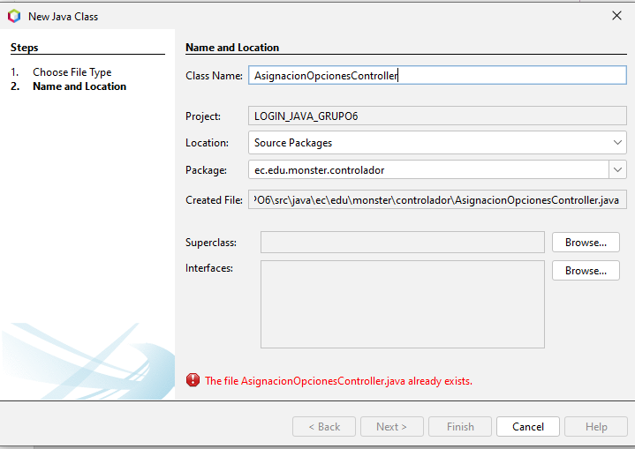
3.3 CREACIÓN DE CONTROLADORES DEL PROYECTO
1 OBJETIVOS
2 MARCO TEÓRICO
2.1 JSTL (JSP Standard Tag Library)
2.1.1 Definición
2.2 Uso de JSTL
2.2.1 Tags de Core JSTL
3 DESARROLLO
3.1 TAG IF
3.1.1 Codificación
3.1.2 Ejecución
3.2 TAG CHOOSE
3.2.1 Codificación
3.2.2 Ejecución
3.3 TAG FOR EACH
3.3.1 Codificación
3.3.2 Ejecución
4 CONCLUSIONES
5 RECOMENDACIONES
6 BIBLIOGRAFÍA
1 OBJETIVOS
2 MARCO TEÓRICO
2.1 ÁRBOLES DE INFORMACIÓN CON PRIMEFACES
2.2 FORMAS DE IMPLEMENTAR ÁRBOLES DE INFORMACIÓN CON PRIMEFACES
2.3 AJAX Y SU USO DE CONTROLADORES
2.4 PERFILES
2.5 PERFILES Y FORMAS DE IMPLEMENTARLOS
2.6 PROTOCOLO SIMPLE DE TRANSFERENCIA DE CORREO (SMTP)
3 DESARROLLO
3.1 CREACIÓN DE VISTAS
3.2 CREACIÓN DE MODELOS DEL PROYECTO.
3.3 CREACIÓN DE CONTROLADORES DEL PROYECTO
3.4 EJECUCIÓN DEL PROYECTO
4 CONCLUSIONES
5 RECOMENDACIONES
6 BIBLIOGRAFÍA
Se debe crear un nuevo archivo en la carpeta ec.edu.monster.controlador para lo cual se hace clic derecho sobre la misma y se selecciona Nuevo > Java Class.
Se da el asigna el archivo de AsignacionOpcionesController.java
17
18

Slide 15
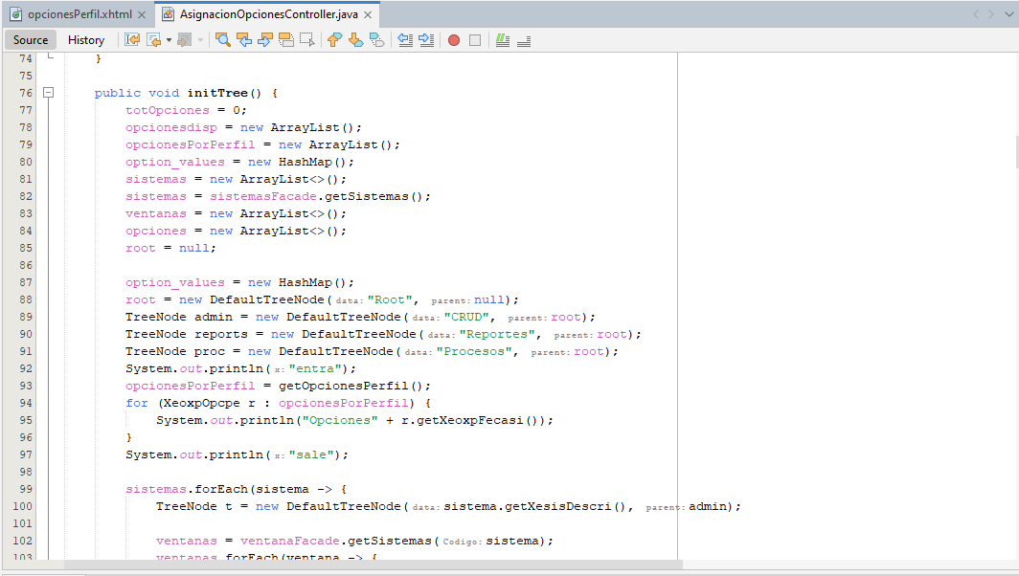
Se procede a colocar la siguiente codificación para utilizar los métodos del modelo y mandarlos a las vistas para organizar la información con marcos de página.
1 OBJETIVOS
2 MARCO TEÓRICO
2.1 JSTL (JSP Standard Tag Library)
2.1.1 Definición
2.2 Uso de JSTL
2.2.1 Tags de Core JSTL
3 DESARROLLO
3.1 TAG IF
3.1.1 Codificación
3.1.2 Ejecución
3.2 TAG CHOOSE
3.2.1 Codificación
3.2.2 Ejecución
3.3 TAG FOR EACH
3.3.1 Codificación
3.3.2 Ejecución
4 CONCLUSIONES
5 RECOMENDACIONES
6 BIBLIOGRAFÍA
1 OBJETIVOS
2 MARCO TEÓRICO
2.1 ÁRBOLES DE INFORMACIÓN CON PRIMEFACES
2.2 FORMAS DE IMPLEMENTAR ÁRBOLES DE INFORMACIÓN CON PRIMEFACES
2.3 AJAX Y SU USO DE CONTROLADORES
2.4 PERFILES
2.5 PERFILES Y FORMAS DE IMPLEMENTARLOS
2.6 PROTOCOLO SIMPLE DE TRANSFERENCIA DE CORREO (SMTP)
3 DESARROLLO
3.1 CREACIÓN DE VISTAS
3.2 CREACIÓN DE MODELOS DEL PROYECTO.
3.3 CREACIÓN DE CONTROLADORES DEL PROYECTO
3.4 EJECUCIÓN DEL PROYECTO
4 CONCLUSIONES
5 RECOMENDACIONES
6 BIBLIOGRAFÍA
17
18

Slide 16
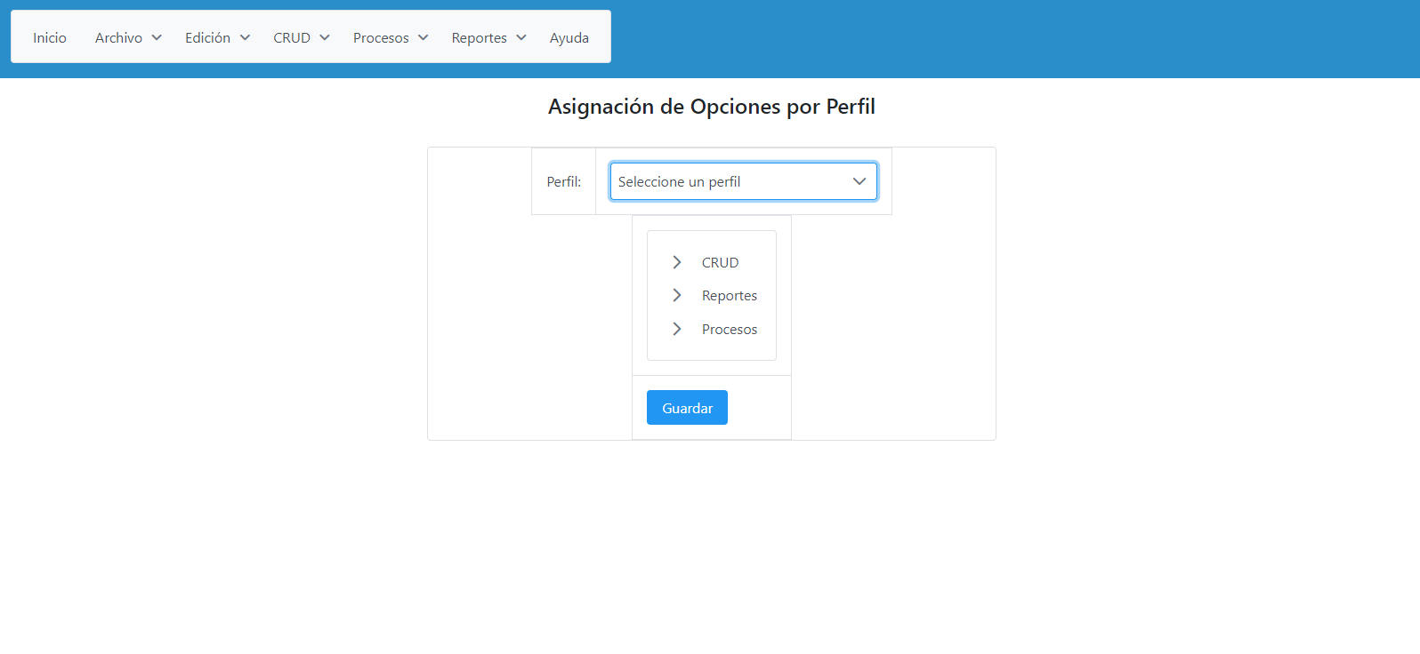
3.4 EJECUCIÓN DEL PROYECTO
1 OBJETIVOS
2 MARCO TEÓRICO
2.1 JSTL (JSP Standard Tag Library)
2.1.1 Definición
2.2 Uso de JSTL
2.2.1 Tags de Core JSTL
3 DESARROLLO
3.1 TAG IF
3.1.1 Codificación
3.1.2 Ejecución
3.2 TAG CHOOSE
3.2.1 Codificación
3.2.2 Ejecución
3.3 TAG FOR EACH
3.3.1 Codificación
3.3.2 Ejecución
4 CONCLUSIONES
5 RECOMENDACIONES
6 BIBLIOGRAFÍA
1 OBJETIVOS
2 MARCO TEÓRICO
2.1 ÁRBOLES DE INFORMACIÓN CON PRIMEFACES
2.2 FORMAS DE IMPLEMENTAR ÁRBOLES DE INFORMACIÓN CON PRIMEFACES
2.3 AJAX Y SU USO DE CONTROLADORES
2.4 PERFILES
2.5 PERFILES Y FORMAS DE IMPLEMENTARLOS
2.6 PROTOCOLO SIMPLE DE TRANSFERENCIA DE CORREO (SMTP)
3 DESARROLLO
3.1 CREACIÓN DE VISTAS
3.2 CREACIÓN DE MODELOS DEL PROYECTO.
3.3 CREACIÓN DE CONTROLADORES DEL PROYECTO
3.4 EJECUCIÓN DEL PROYECTO
4 CONCLUSIONES
5 RECOMENDACIONES
6 BIBLIOGRAFÍA
Acceder a Opciones por Perfil
23
20

Slide 17
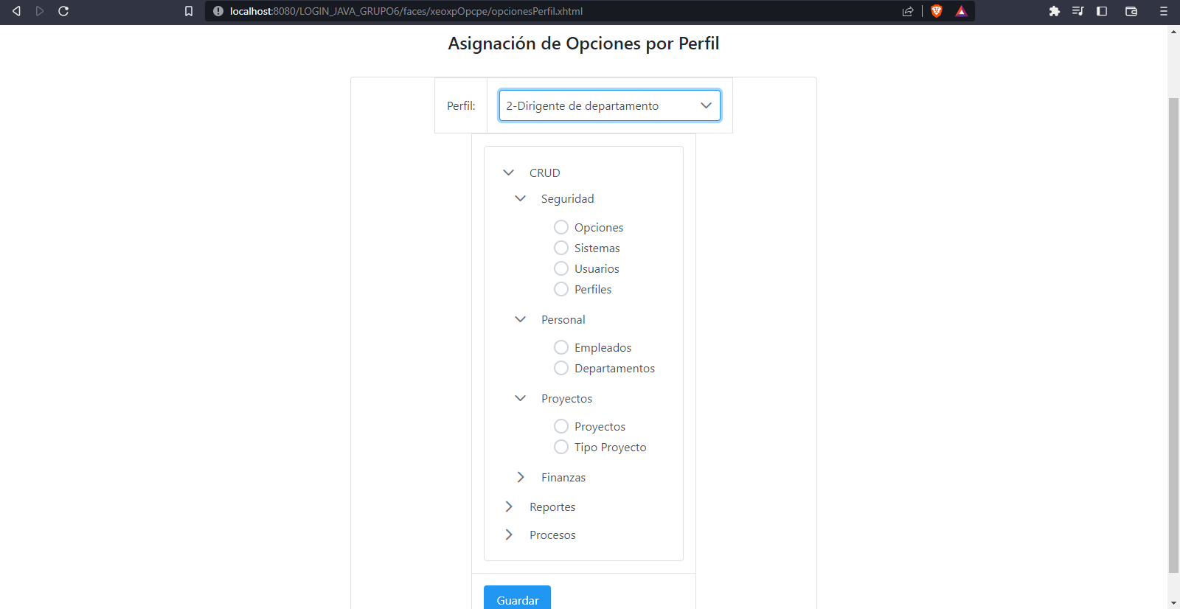
1 OBJETIVOS
2 MARCO TEÓRICO
2.1 JSTL (JSP Standard Tag Library)
2.1.1 Definición
2.2 Uso de JSTL
2.2.1 Tags de Core JSTL
3 DESARROLLO
3.1 TAG IF
3.1.1 Codificación
3.1.2 Ejecución
3.2 TAG CHOOSE
3.2.1 Codificación
3.2.2 Ejecución
3.3 TAG FOR EACH
3.3.1 Codificación
3.3.2 Ejecución
4 CONCLUSIONES
5 RECOMENDACIONES
6 BIBLIOGRAFÍA
1 OBJETIVOS
2 MARCO TEÓRICO
2.1 ÁRBOLES DE INFORMACIÓN CON PRIMEFACES
2.2 FORMAS DE IMPLEMENTAR ÁRBOLES DE INFORMACIÓN CON PRIMEFACES
2.3 AJAX Y SU USO DE CONTROLADORES
2.4 PERFILES
2.5 PERFILES Y FORMAS DE IMPLEMENTARLOS
2.6 PROTOCOLO SIMPLE DE TRANSFERENCIA DE CORREO (SMTP)
3 DESARROLLO
3.1 CREACIÓN DE VISTAS
3.2 CREACIÓN DE MODELOS DEL PROYECTO.
3.3 CREACIÓN DE CONTROLADORES DEL PROYECTO
3.4 EJECUCIÓN DEL PROYECTO
4 CONCLUSIONES
5 RECOMENDACIONES
6 BIBLIOGRAFÍA
Al seleccionar algún rol aparecerán las opciones a las que se puede asignar un perfil en forma de árbol.
24
21

Slide 18
4 CONCLUSIONES
1 OBJETIVOS
2 MARCO TEÓRICO
2.1 ÁRBOLES DE INFORMACIÓN CON PRIMEFACES
2.2 FORMAS DE IMPLEMENTAR ÁRBOLES DE INFORMACIÓN CON PRIMEFACES
2.3 AJAX Y SU USO DE CONTROLADORES
2.4 PERFILES
2.5 PERFILES Y FORMAS DE IMPLEMENTARLOS
2.6 PROTOCOLO SIMPLE DE TRANSFERENCIA DE CORREO (SMTP)
3 DESARROLLO
3.1 CREACIÓN DE VISTAS
3.2 CREACIÓN DE MODELOS DEL PROYECTO.
3.3 CREACIÓN DE CONTROLADORES DEL PROYECTO
3.4 EJECUCIÓN DEL PROYECTO
4 CONCLUSIONES
5 RECOMENDACIONES
6 BIBLIOGRAFÍA
1 OBJETIVOS
2 MARCO TEÓRICO
2.1 JSTL (JSP Standard Tag Library)
2.1.1 Definición
2.2 Uso de JSTL
2.2.1 Tags de Core JSTL
3 DESARROLLO
3.1 TAG IF
3.1.1 Codificación
3.1.2 Ejecución
3.2 TAG CHOOSE
3.2.1 Codificación
3.2.2 Ejecución
3.3 TAG FOR EACH
3.3.1 Codificación
3.3.2 Ejecución
4 CONCLUSIONES
5 RECOMENDACIONES
6 BIBLIOGRAFÍA
La implementación de <p:tree es una forma efectiva de crear un proceso de asignación de opciones por perfil en una aplicación web basada en Java EE con PrimeFaces.
La estructura de árbol proporciona una forma intuitiva y fácil de navegar por las opciones de perfil, lo que ayuda a mejorar la usabilidad de la aplicación.
La capacidad de expandir y contraer los nodos de árbol y de seleccionar opciones según el perfil del usuario permite una mayor personalización de la experiencia del usuario.
35
26

Slide 19
5 RECOMENDACIONES
1 OBJETIVOS
2 MARCO TEÓRICO
2.1 ÁRBOLES DE INFORMACIÓN CON PRIMEFACES
2.2 FORMAS DE IMPLEMENTAR ÁRBOLES DE INFORMACIÓN CON PRIMEFACES
2.3 AJAX Y SU USO DE CONTROLADORES
2.4 PERFILES
2.5 PERFILES Y FORMAS DE IMPLEMENTARLOS
2.6 PROTOCOLO SIMPLE DE TRANSFERENCIA DE CORREO (SMTP)
3 DESARROLLO
3.1 CREACIÓN DE VISTAS
3.2 CREACIÓN DE MODELOS DEL PROYECTO.
3.3 CREACIÓN DE CONTROLADORES DEL PROYECTO
3.4 EJECUCIÓN DEL PROYECTO
4 CONCLUSIONES
5 RECOMENDACIONES
6 BIBLIOGRAFÍA
1 OBJETIVOS
2 MARCO TEÓRICO
2.1 JSTL (JSP Standard Tag Library)
2.1.1 Definición
2.2 Uso de JSTL
2.2.1 Tags de Core JSTL
3 DESARROLLO
3.1 TAG IF
3.1.1 Codificación
3.1.2 Ejecución
3.2 TAG CHOOSE
3.2.1 Codificación
3.2.2 Ejecución
3.3 TAG FOR EACH
3.3.1 Codificación
3.3.2 Ejecución
4 CONCLUSIONES
5 RECOMENDACIONES
6 BIBLIOGRAFÍA
Asegurarse de que el proceso de asignación de opciones por perfil esté bien diseñado antes de implementar el componente <p:tree. Se debe tener en cuenta todas las opciones disponibles y los perfiles de usuario relevantes para asegurarse de que el árbol esté organizado de manera efectiva.
Utilizar los controles proporcionados por PrimeFaces para personalizar la apariencia del árbol y hacer que la navegación sea lo más fácil y efectiva posible para los usuarios.
36
27

Slide 20
6 BIBLIOGRAFÍA
1 OBJETIVOS
2 MARCO TEÓRICO
2.1 ÁRBOLES DE INFORMACIÓN CON PRIMEFACES
2.2 FORMAS DE IMPLEMENTAR ÁRBOLES DE INFORMACIÓN CON PRIMEFACES
2.3 AJAX Y SU USO DE CONTROLADORES
2.4 PERFILES
2.5 PERFILES Y FORMAS DE IMPLEMENTARLOS
2.6 PROTOCOLO SIMPLE DE TRANSFERENCIA DE CORREO (SMTP)
3 DESARROLLO
3.1 CREACIÓN DE VISTAS
3.2 CREACIÓN DE MODELOS DEL PROYECTO.
3.3 CREACIÓN DE CONTROLADORES DEL PROYECTO
3.4 EJECUCIÓN DEL PROYECTO
4 CONCLUSIONES
5 RECOMENDACIONES
6 BIBLIOGRAFÍA
1 OBJETIVOS
2 MARCO TEÓRICO
2.1 JSTL (JSP Standard Tag Library)
2.1.1 Definición
2.2 Uso de JSTL
2.2.1 Tags de Core JSTL
3 DESARROLLO
3.1 TAG IF
3.1.1 Codificación
3.1.2 Ejecución
3.2 TAG CHOOSE
3.2.1 Codificación
3.2.2 Ejecución
3.3 TAG FOR EACH
3.3.1 Codificación
3.3.2 Ejecución
4 CONCLUSIONES
5 RECOMENDACIONES
6 BIBLIOGRAFÍA
[1] IBM Corp, «Aplicaciones Java SE y Java EE,» IBM, 2013. [En línea]. Available: https://www.ibm.com/docs/es/odm/8.5.1?topic=application-java-se-java-ee-applications. [Último acceso: 05 11 2022].
[2] M. A. Alvarez, «Qué es JSP,» DesarrolloWeb.com, 08 07 2002. [En línea]. Available: https://desarrolloweb.com/articulos/831.php. [Último acceso: 05 11 2022].
[3] IBM Corp, «Tecnología JSP (JavaServer Pages),» IBM, 2008. [En línea]. Available: https://www.eclipse.org/legal/epl-v10.html. [Último acceso: 05 11 2022].
[4] Netbeans, «Welcome to Apache NetBeans,» Netbeans, [En línea]. Available: https://netbeans.apache.org/. [Último acceso: 05 11 2022].
[5] Arquitectura Java, «¿Que es un Java Bean?,» Arquitectura Java, 05 08 2022. [En línea]. Available: https://www.arquitecturajava.com/que-es-un-java-bean/. [Último acceso: 05 11 2022].
[6] «Conceptos básicos de servlets,» [En línea]. Available: http://www.jtech.ua.es/j2ee/2002-2003/modulos/servlets/apuntes/apuntes1_1.htm. [Último acceso: 05 11 2022].
37
28

